Slide 1
ZANZIBAR CHURCH MISSION
Zanzibar for Jesus

Slide 2
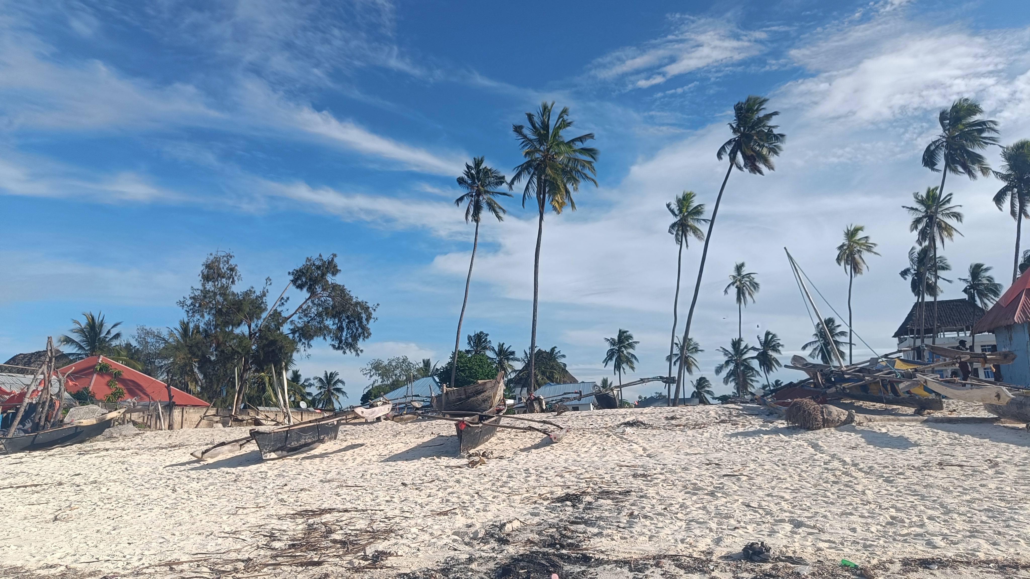
Brief Background of Zanzibar
Tidligere: Nellik, Kokosnøtt og kryddereksport viktigst næringsgrunnlag
Turisme har overtatt som den viktigste næring

Slide 3
Brief Background of Zanzibar
Ca 2 mill. Innbyggere
Ca 96% muslimer. Ca 99% av regjeringsapparatet er Muslimer.
Justisdepartementet er styrt av muslimske ledere

Slide 4
Brief Background of Zanzibar
Sterk favorisering av islam på bekostning av andre
Belønning for konvertering til islam
Sponsing av muslimske studenter
Sponsing av pilegrimsturer til Mekka
Alle innbyggere pålagt å overholde Ramadan: ingen måltider fra morgenen fram til kl. 18.30 om kvelden. Fengselsstraff en måned til et år for ikke å overholde bestemmelsen.

Slide 5
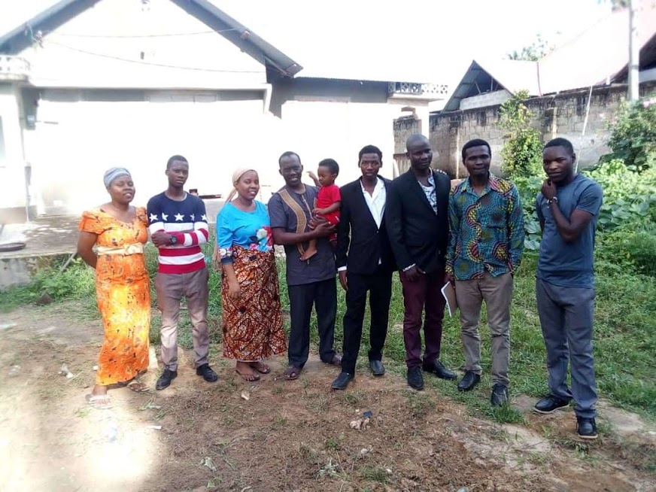
The Background of Nungwi Church
Menigheten startet opp 2017
Misjonsbefalingen!
4 personer – så 6 personer – og deretter økende

Slide 6
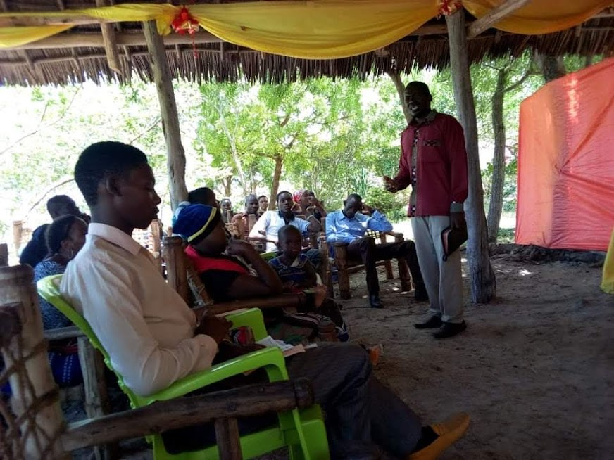
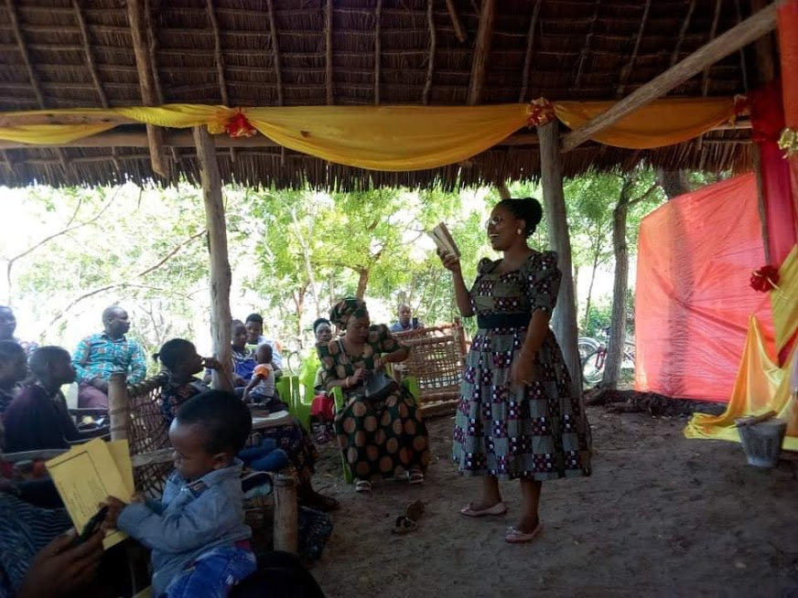
The Background of Nungwi Church
Fra 2018 til Sunday 17.mars 2019 var kirken lokalisert på eiendommen til en privatperson i Nungwi
Voldstrusler mot pastor Imani - måtte flytte

Slide 7
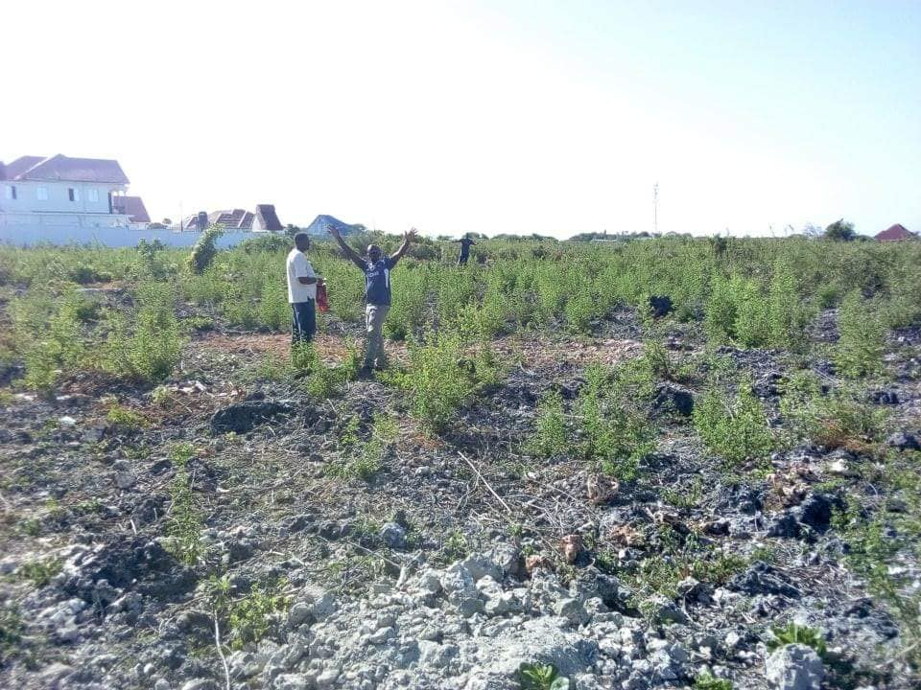
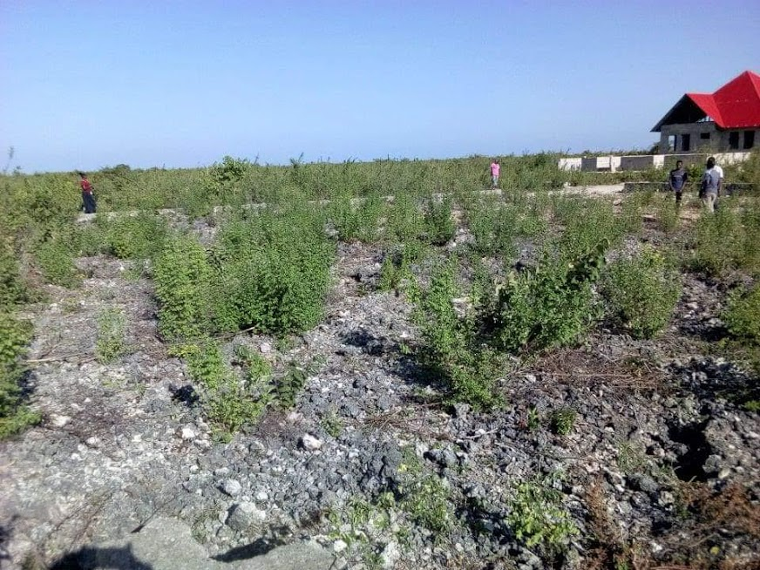
The Background of Nungwi Church
En annen privatperson lot dem bruke hans eiendom til et midlertidig kirkebygg

Slide 8
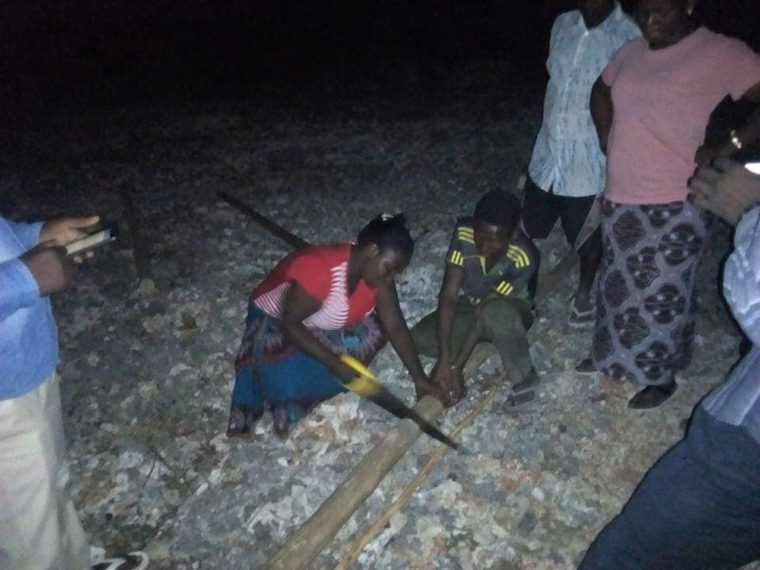
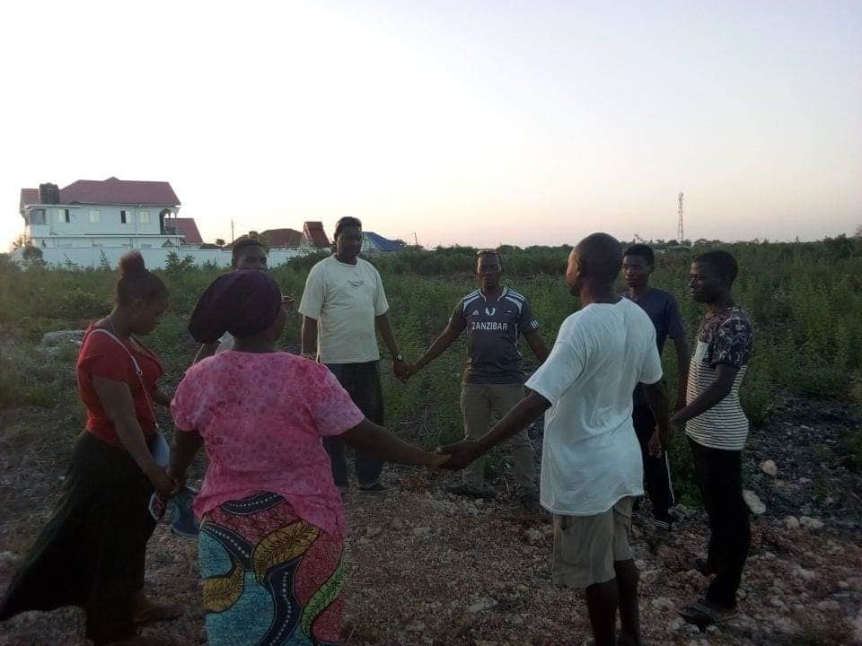
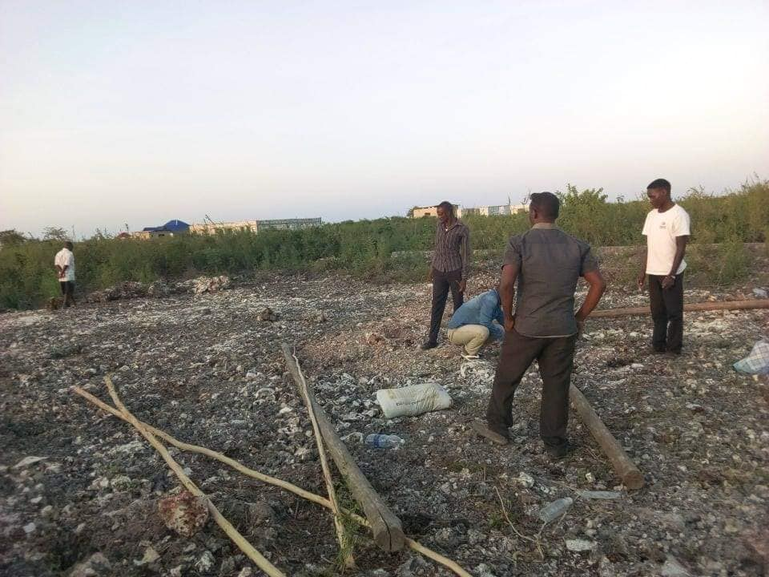
The Background of Nungwi Church
Vi samlet oss i bønn og startet planleggingen av en enkel kirkebygning

Slide 9
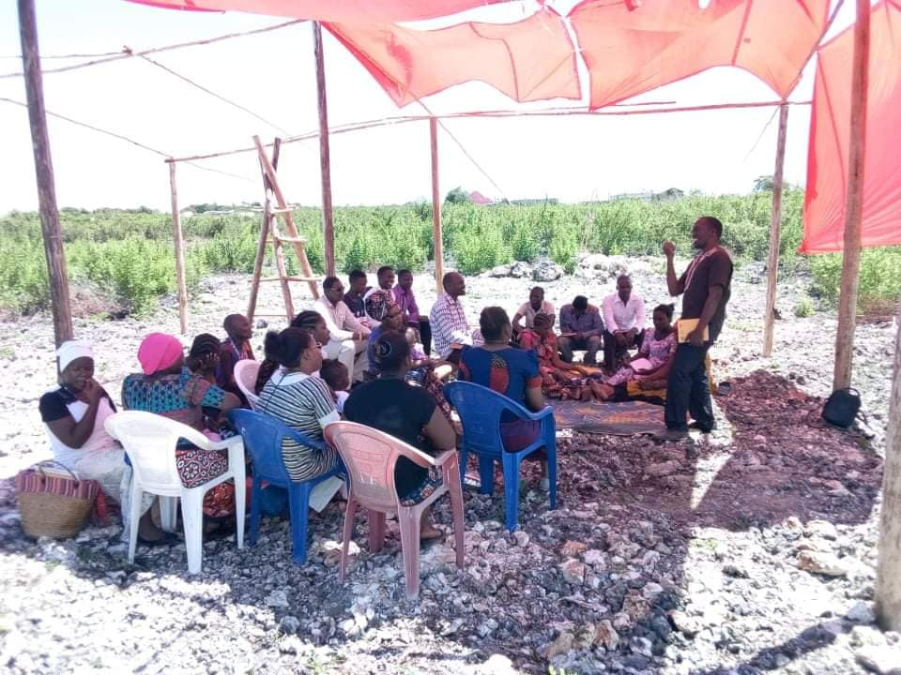
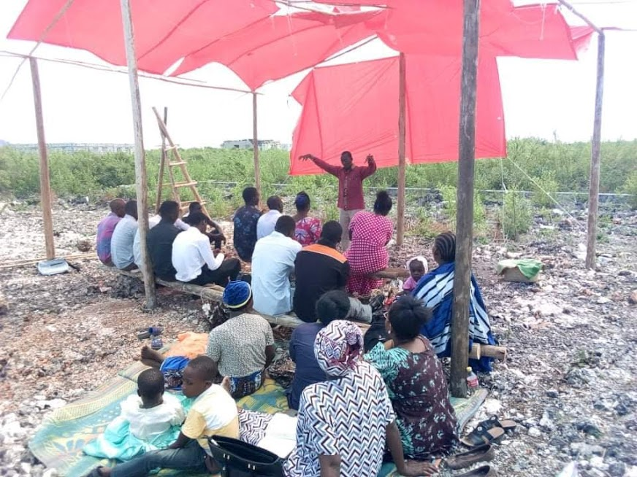
The Background of Nungwi Church
Gudstjenestefeiring og fornyet glede og styrke i Herren Jesus Kristus

Slide 10
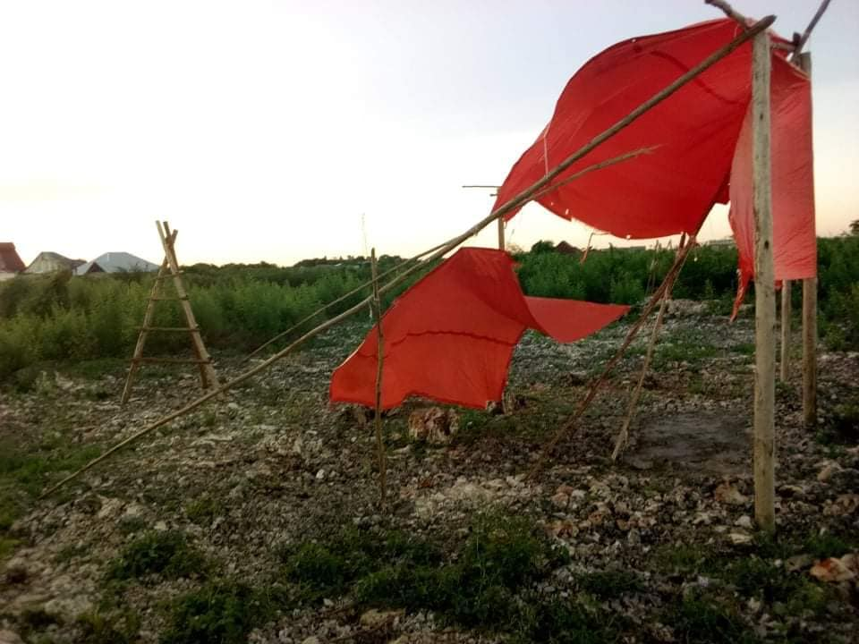
The Background of Nungwi Church
Lokale muslimske ledere ble sendt for å be oss avvikle virksomheten
Tre måneder senere kom de og ødela teltet.
Ingen reaksjon fra politiet

Slide 11
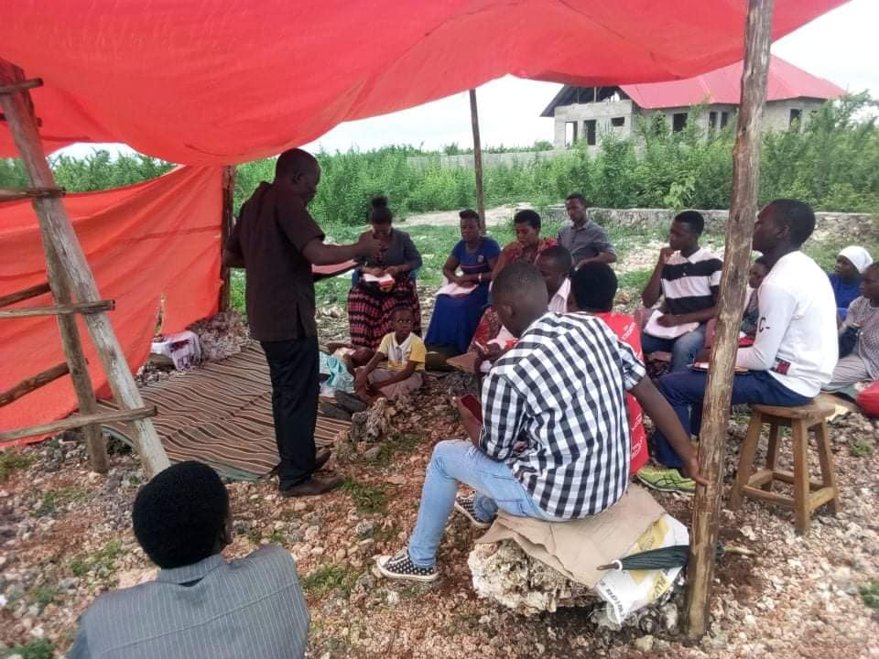
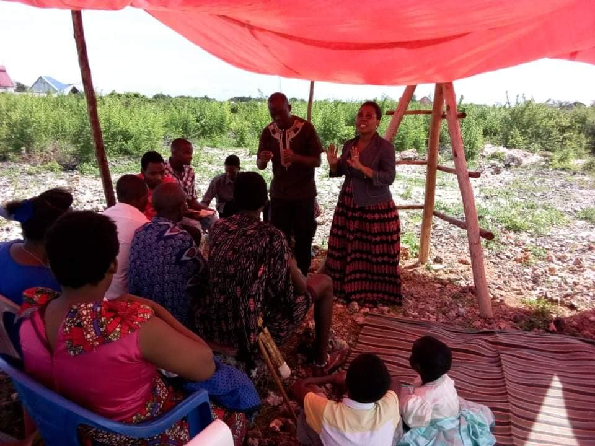
The Background of Nungwi Church
Vi gjenoppbygget og fortsatte

Slide 12
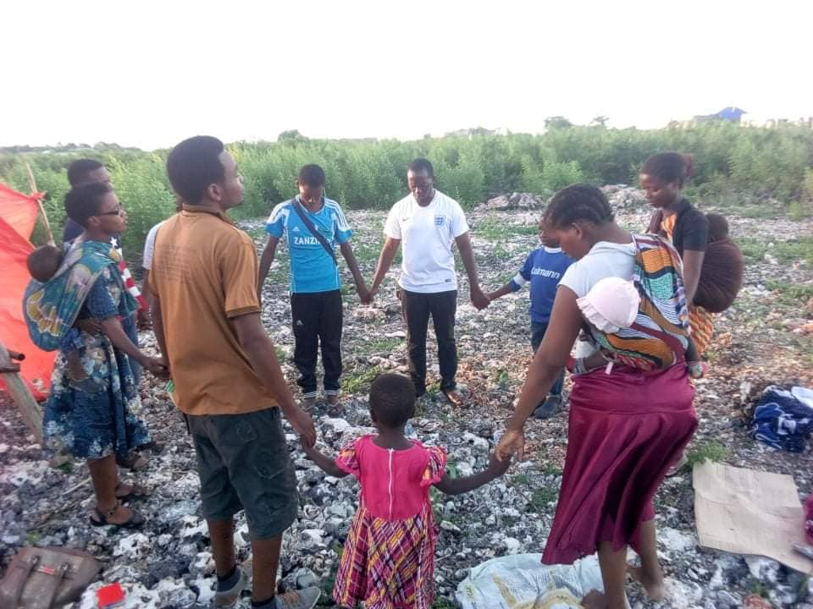
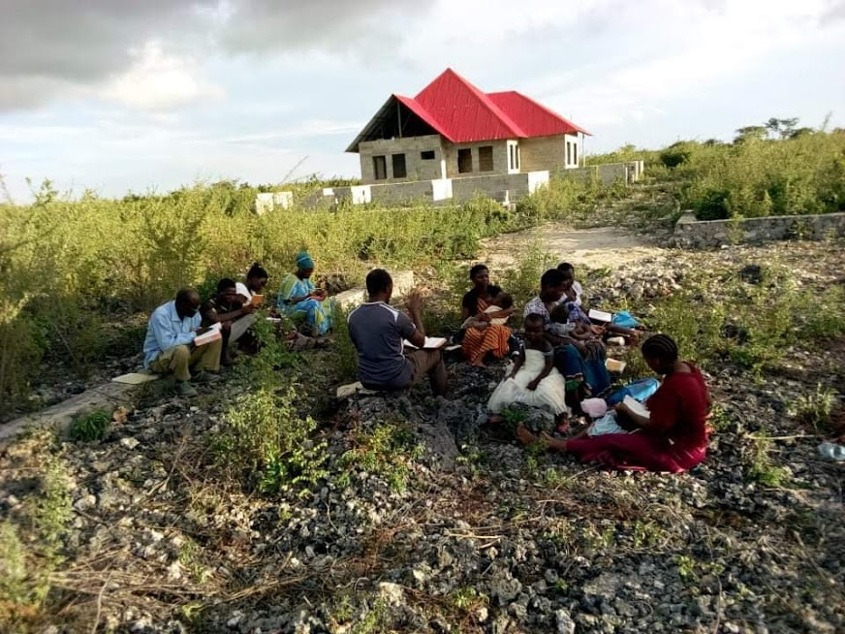
The Background of Nungwi Church
Vi fant hele teltet revet og bygningsmaterialene fjernet
Vi fortsatte på samme sted - uten telt/bygning

Slide 13
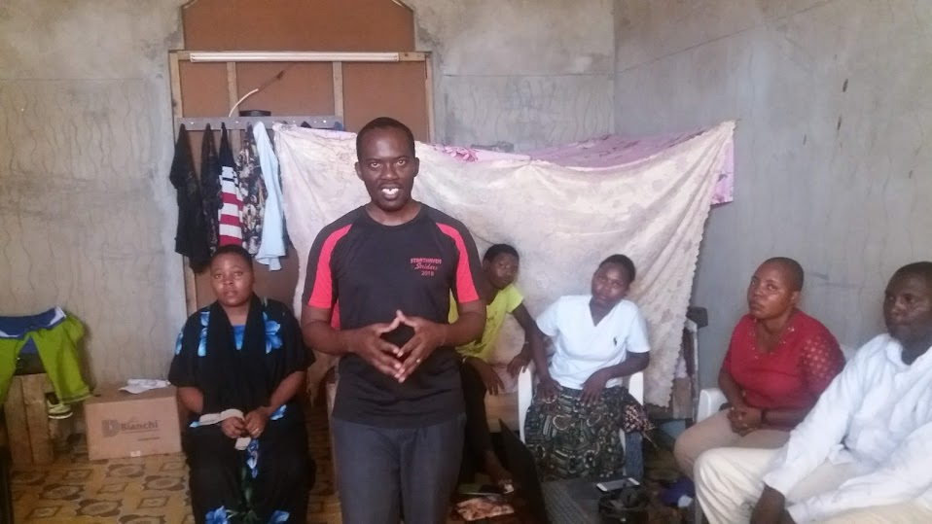
The Background of Nungwi Church
Eieren av området ble truet på livet og ba oss flytte
2 år i det skjulte – fra hjem til hjem slik at naboene ikke skulle forstå hva som foregikk

Slide 14
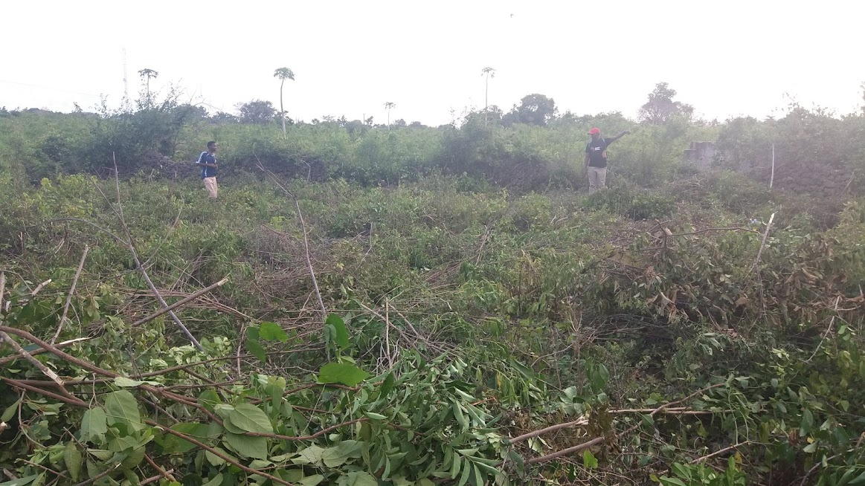
The Background of Nungwi Church
Etter to år som undergrunnskirke: En landsbyboer i Nungwi var villig til å selge sin tomt.
Det var kostbart, men pastor Imani tok opp et lån fra et mikrofinansselskap, og kjøpte tomten

Slide 15
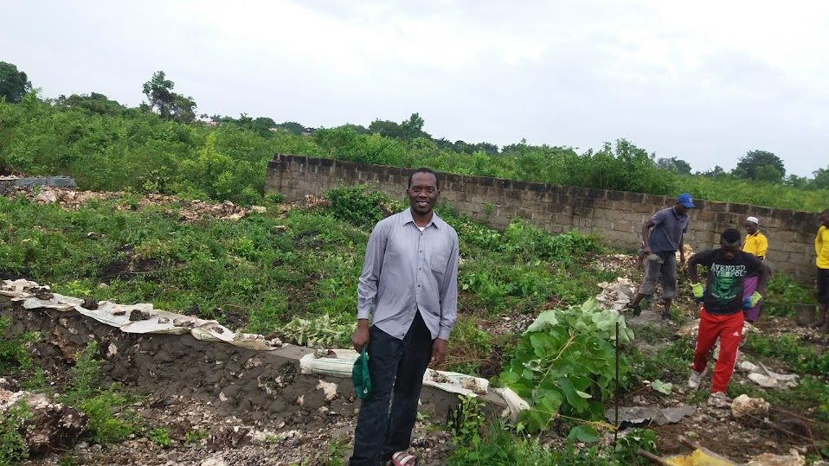
The Background of Nungwi Church
Vi ryddet land og begynte å bygge

Slide 16
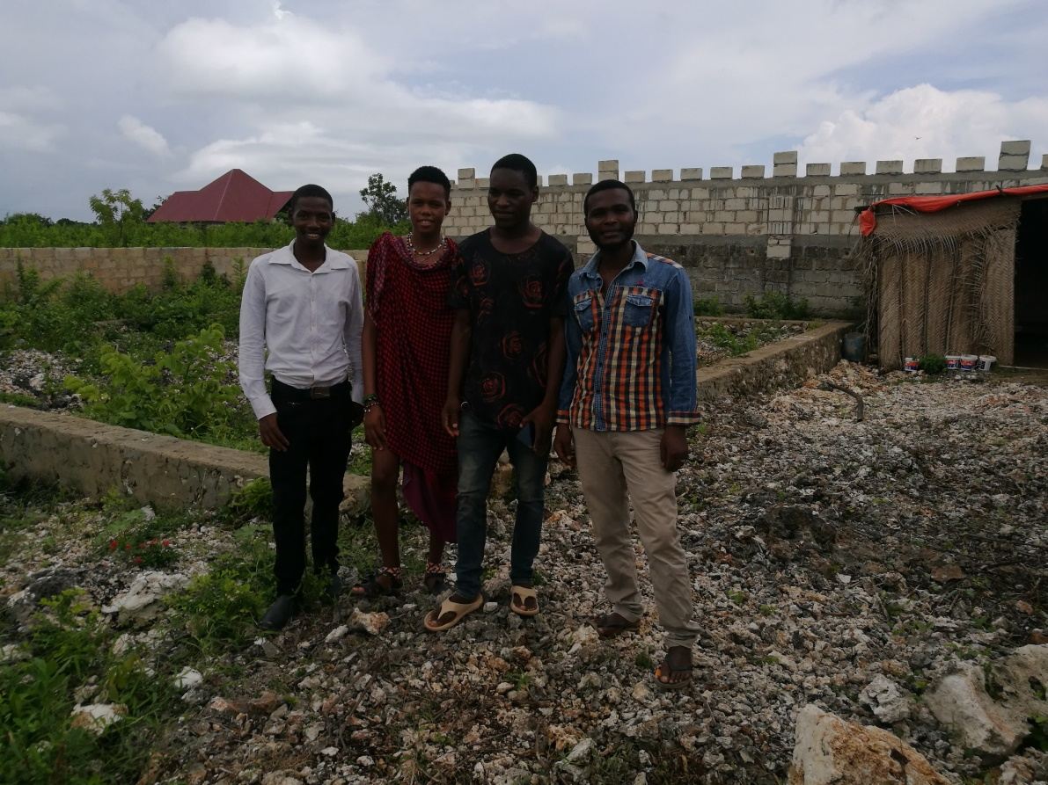
The Background of Nungwi Church
Først: en liten bygning I hjørnet av eiendommen

Slide 17
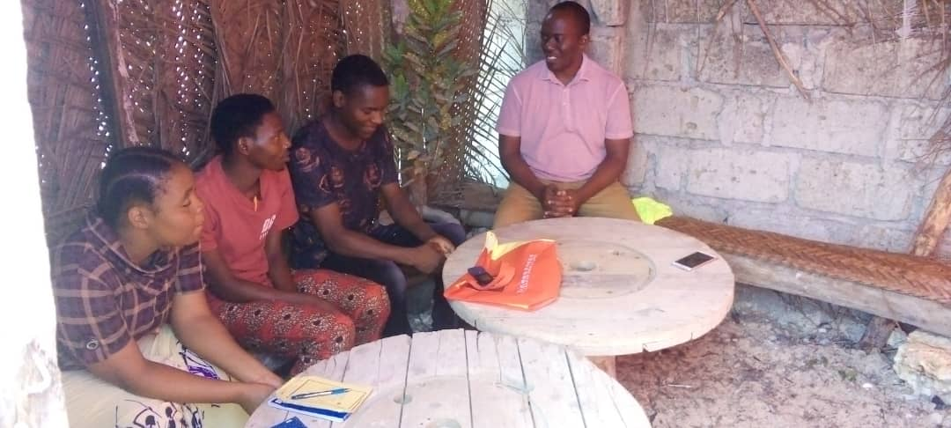
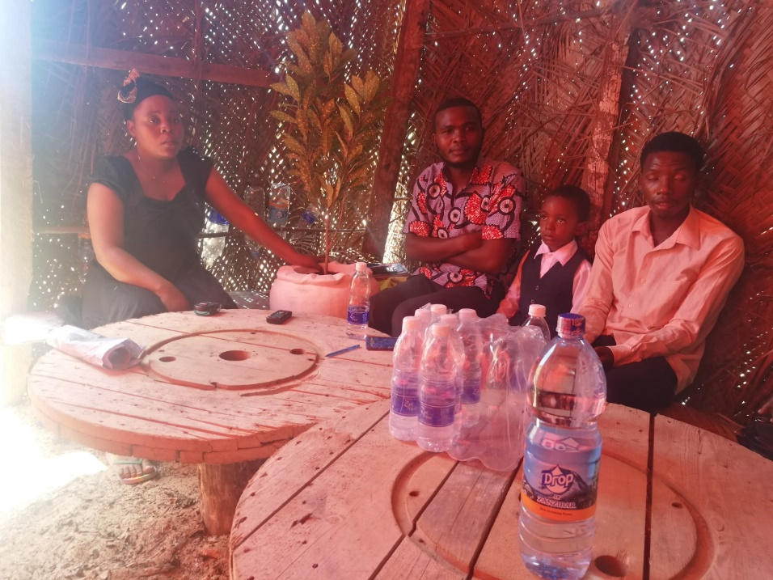
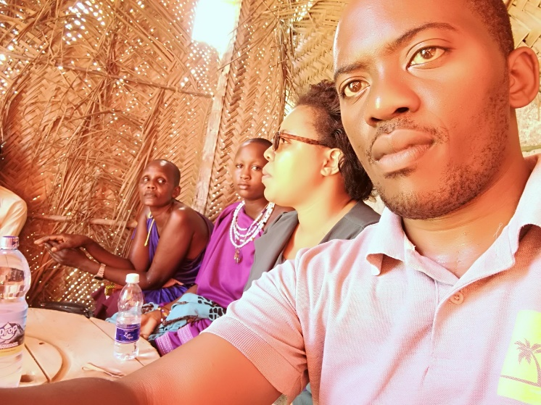
The Background of Nungwi Church
Gud har vært trofast

Slide 18
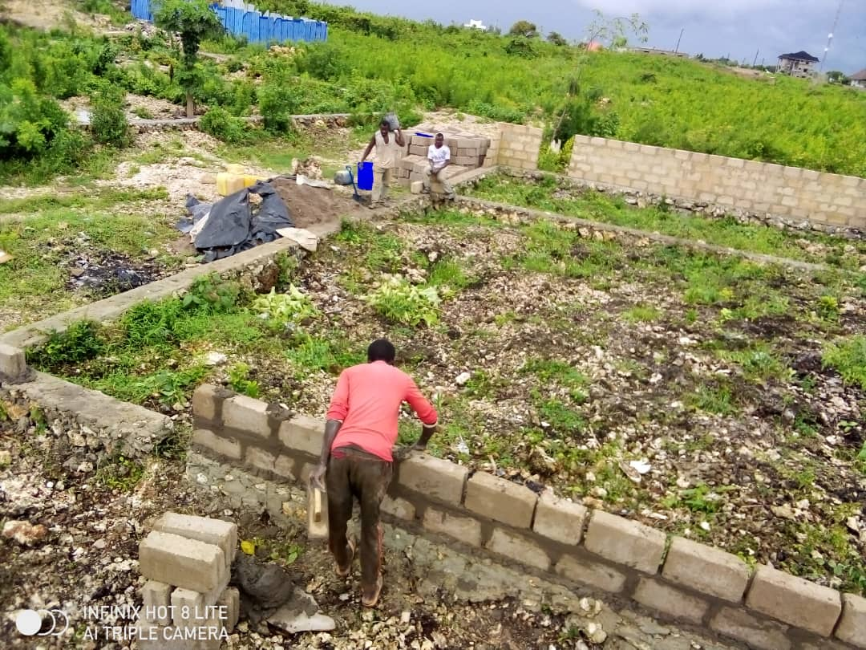
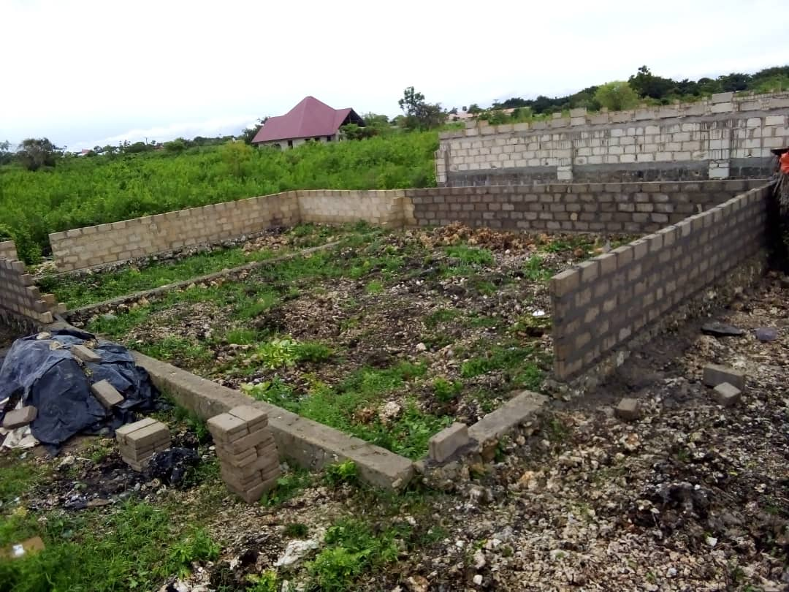
The Background of Nungwi Church
Ved Guds nåde fortsatte byggearbeidet.

Slide 19
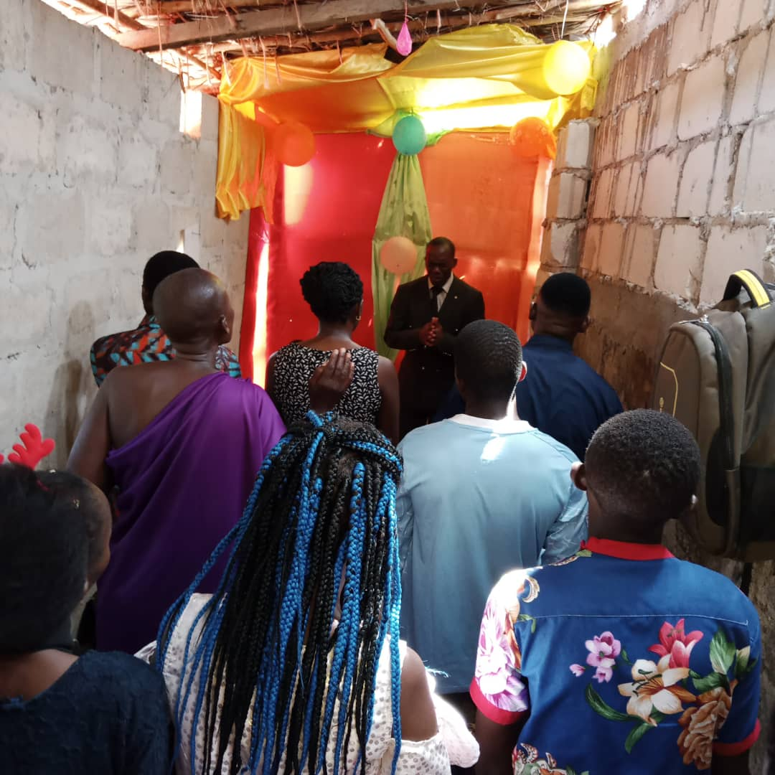
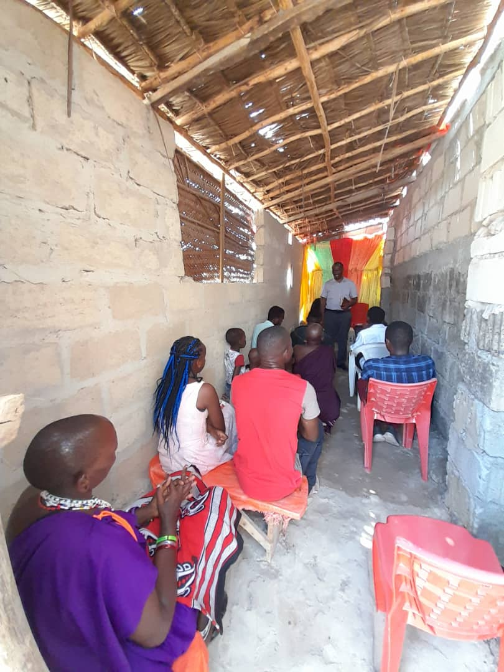
The Background of Nungwi Church
Midlertidig romløsning

Slide 20
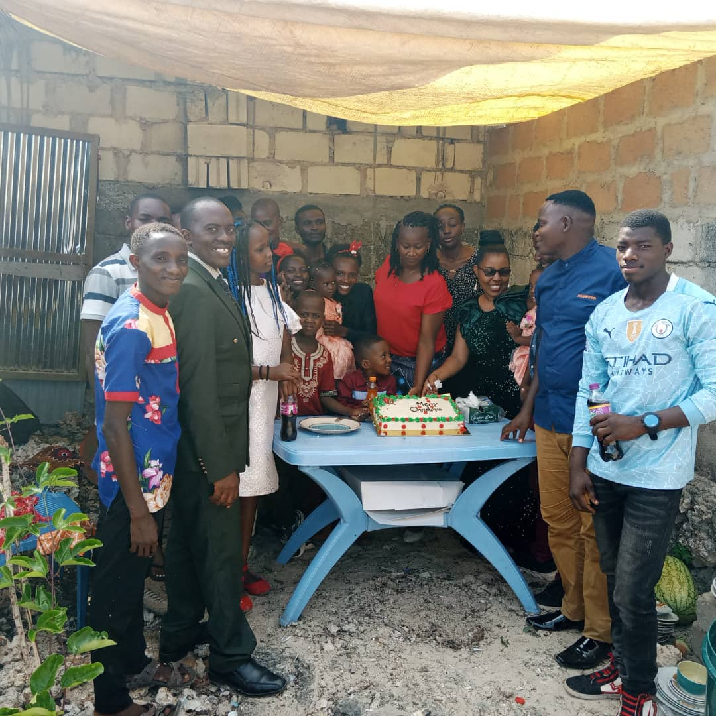
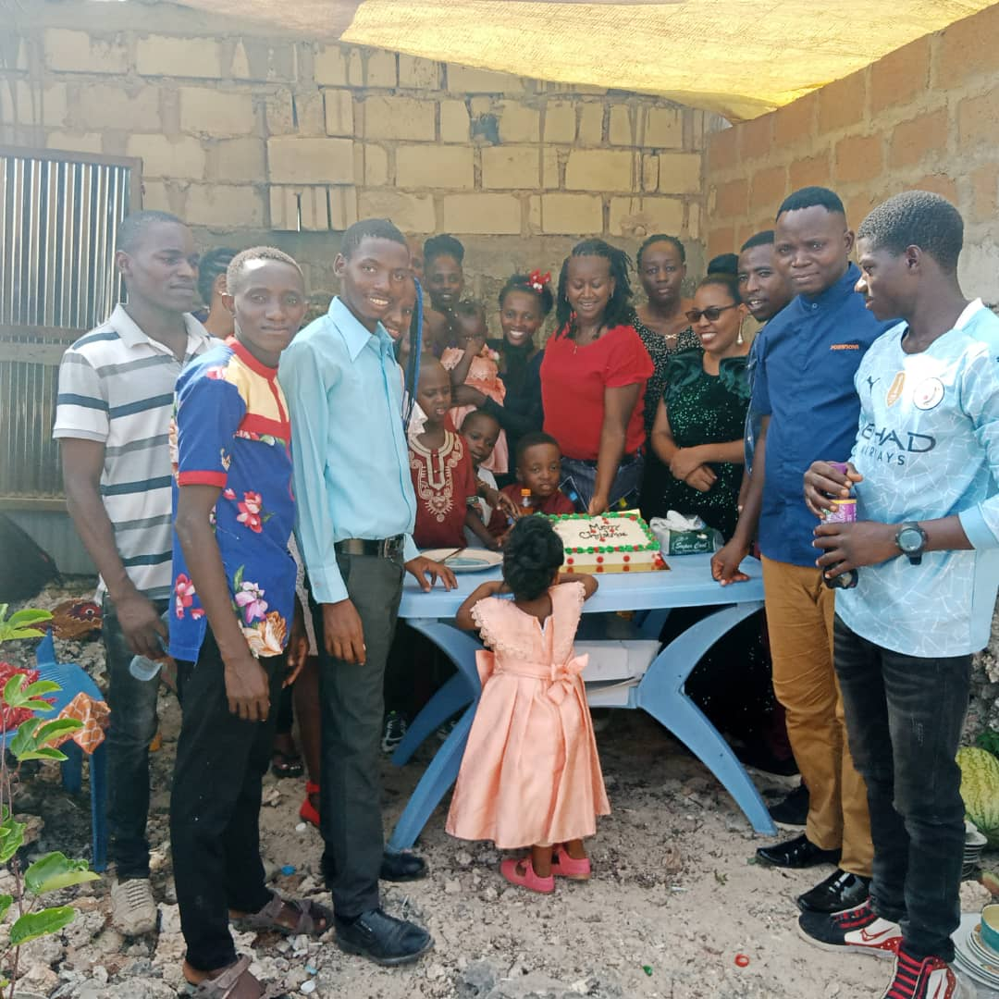
The Background of Nungwi Church
Christmas party.

Slide 21
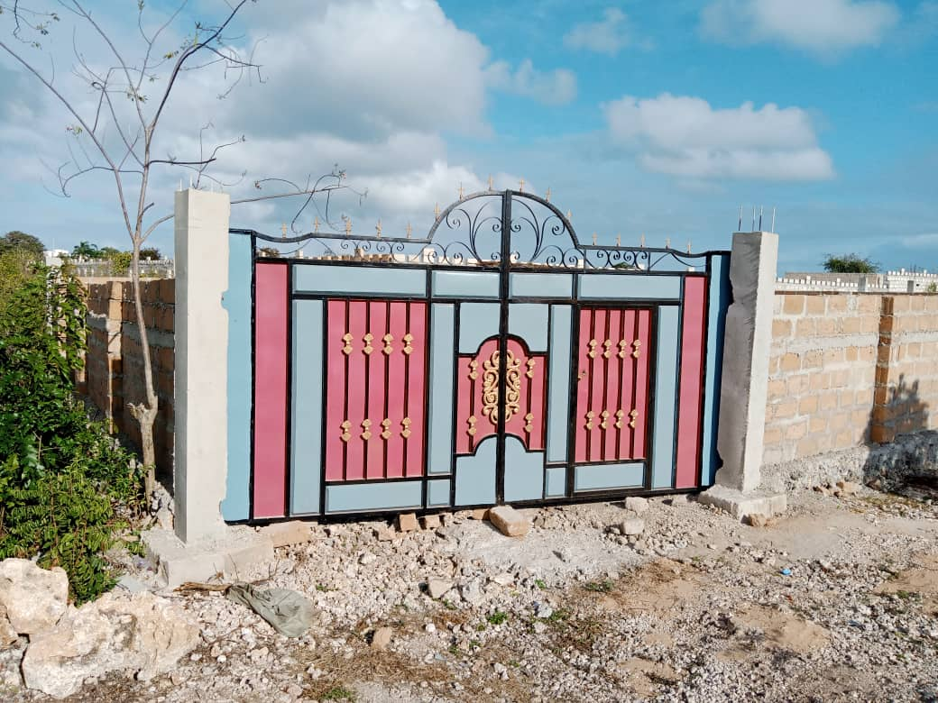
The Background of Nungwi Church
The gate completed.

Slide 22
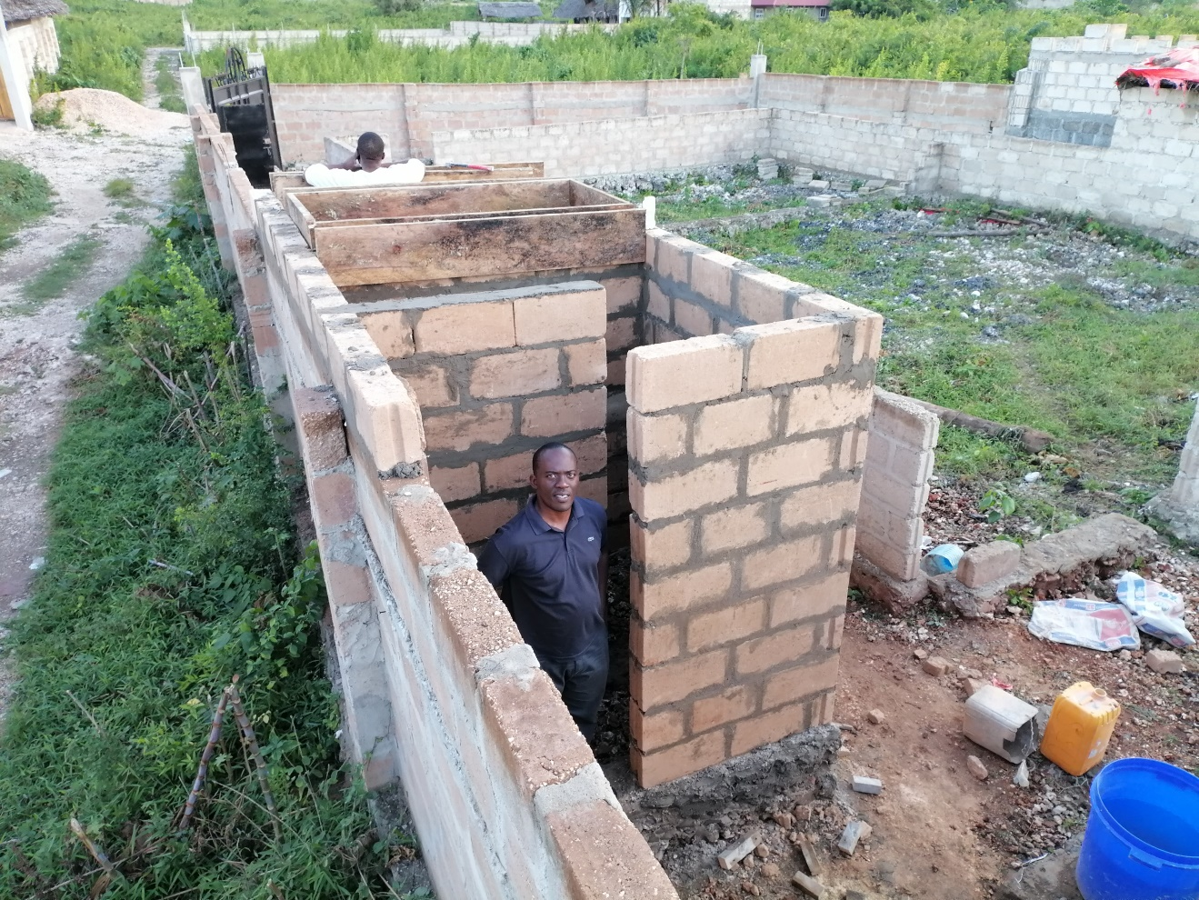
The Background of Nungwi Church
Toalettbygg

Slide 23
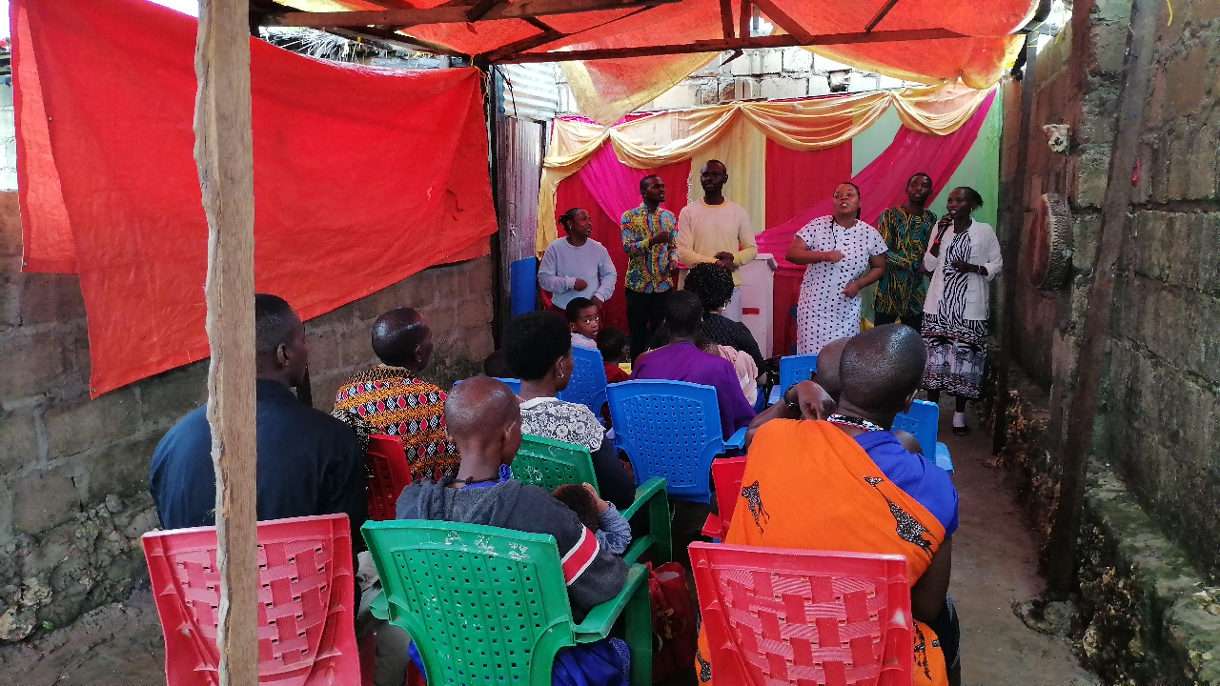
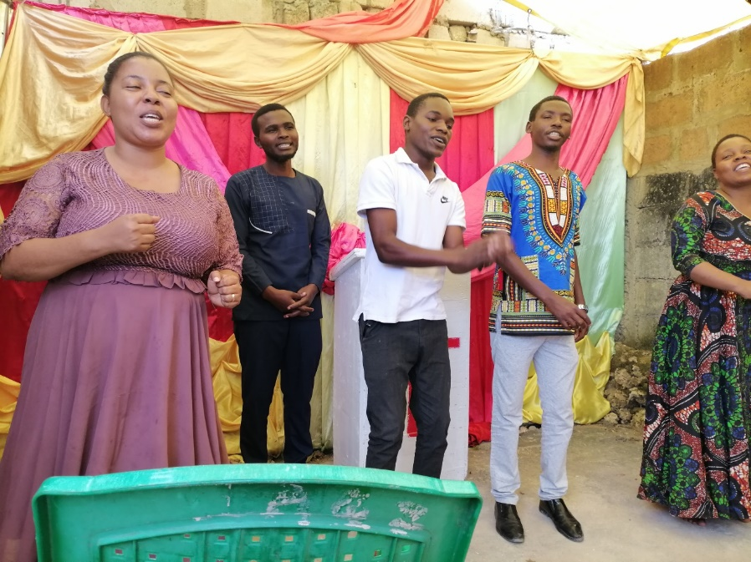
The Background of Nungwi Church
Et enkelt telt innenfor murene

Slide 24
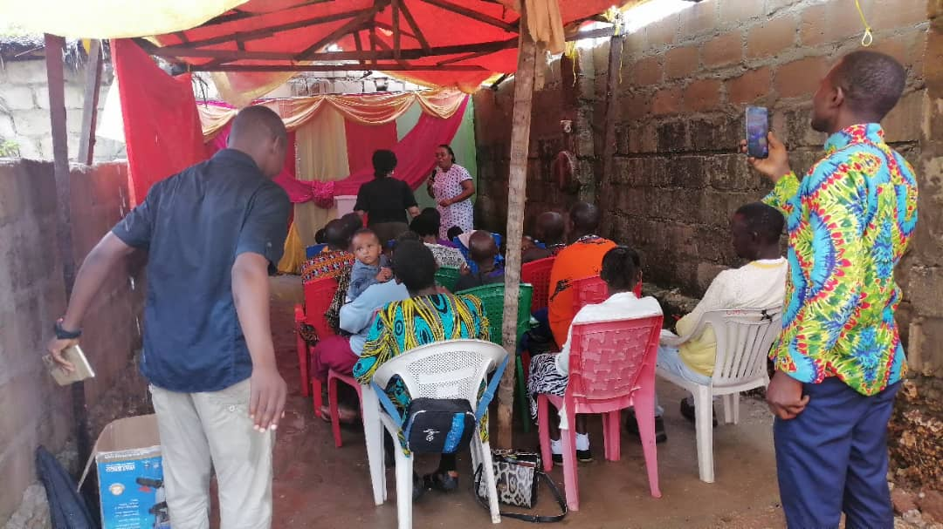
The Background of Nungwi Church
Telttaket kunne ikke skjerme oss for regnet

Slide 25
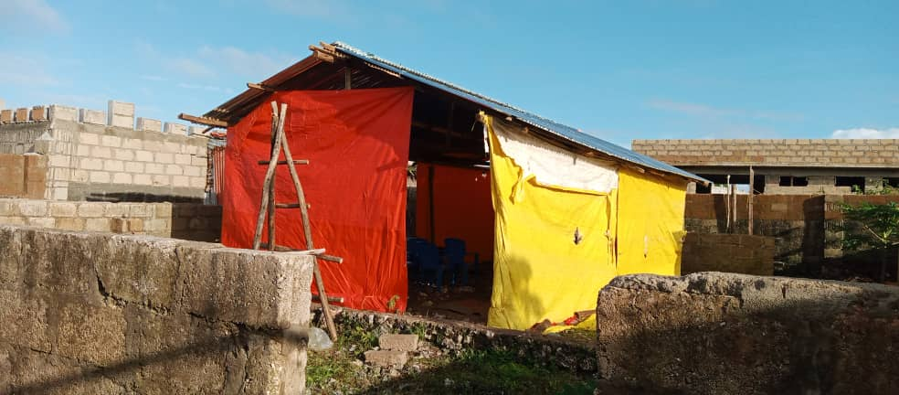
The Current State of Church in Nungwi
Forbedring med bølgeblikktak

Slide 26
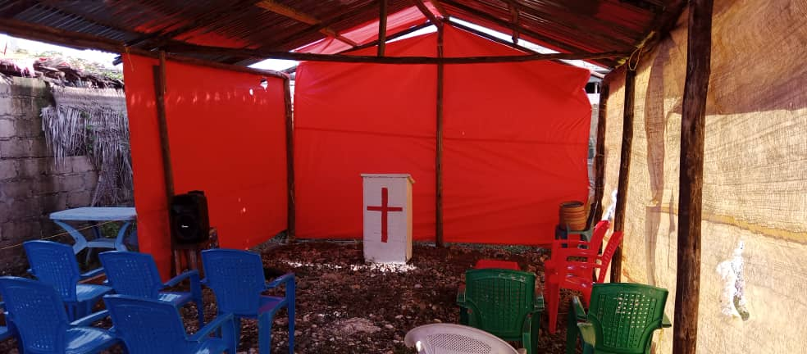
The Current State of Church in Nungwi
Bedre plass

Slide 27
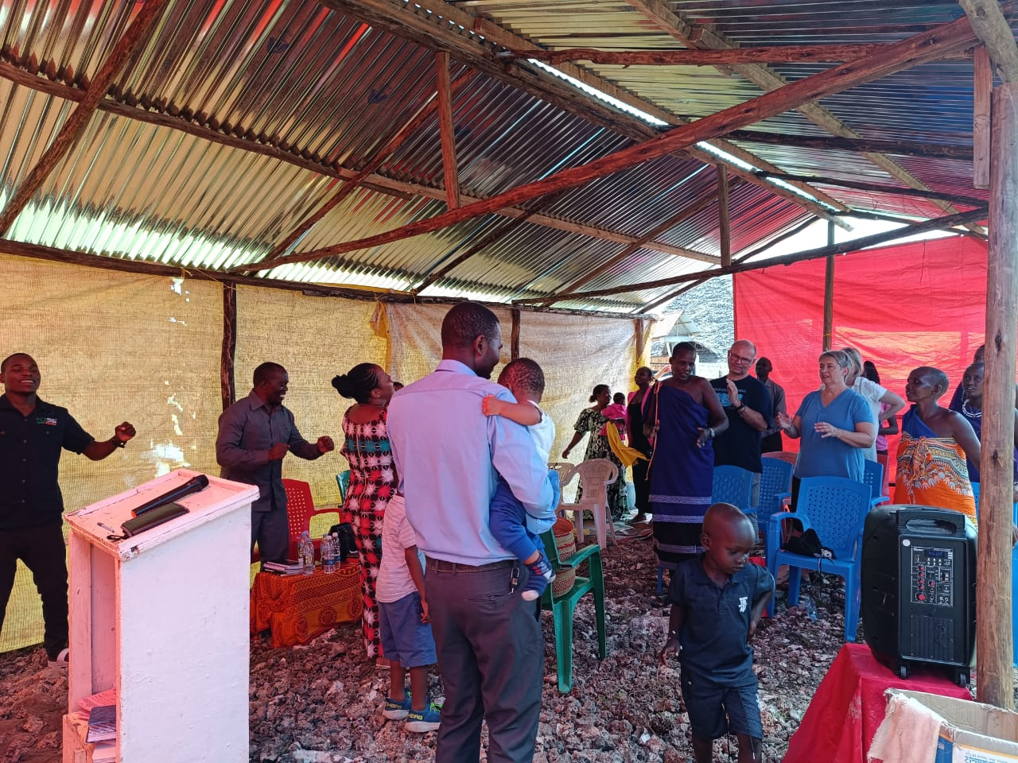
The Current State of Church in Nungwi
We received visitors from Norway.
Mr&Mrs Pastor Bernt Rune
Mr&Mrs Rolf Meyer

Slide 28
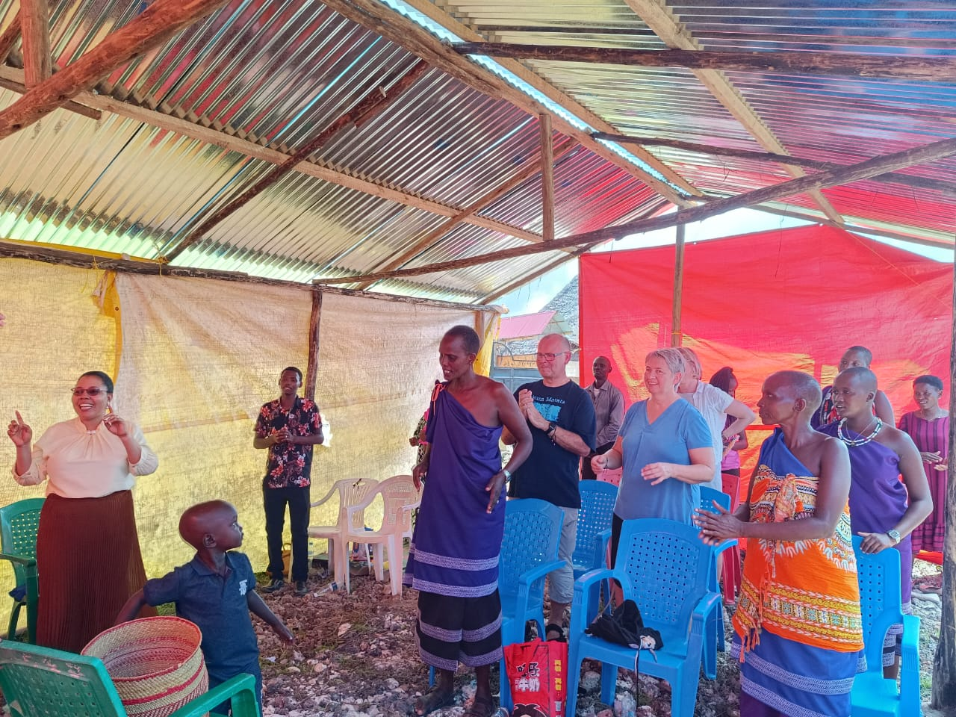
The Current State of Church in Nungwi
Praising the Lord Jesus together as one family in Christ Jesus.

Slide 29
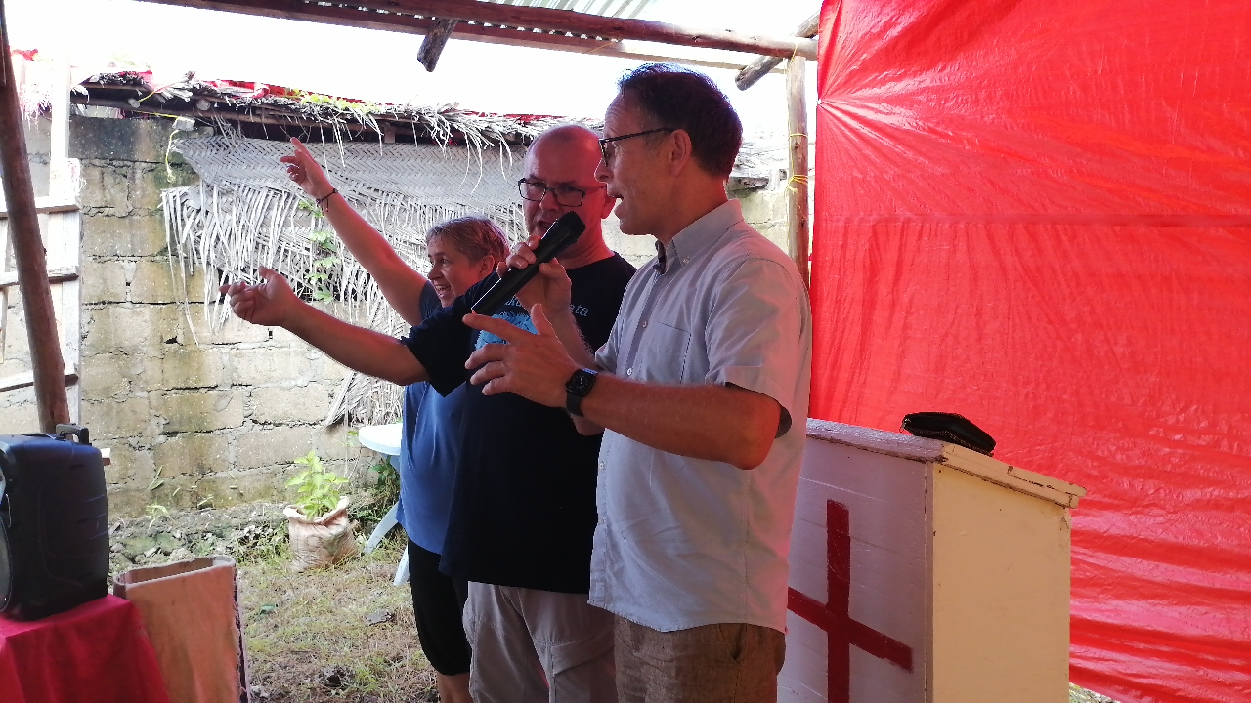
The Current State of Church in Nungwi
Norwegian choir singing “This Little Light of mine, I’m gonna let it shine”

Slide 30
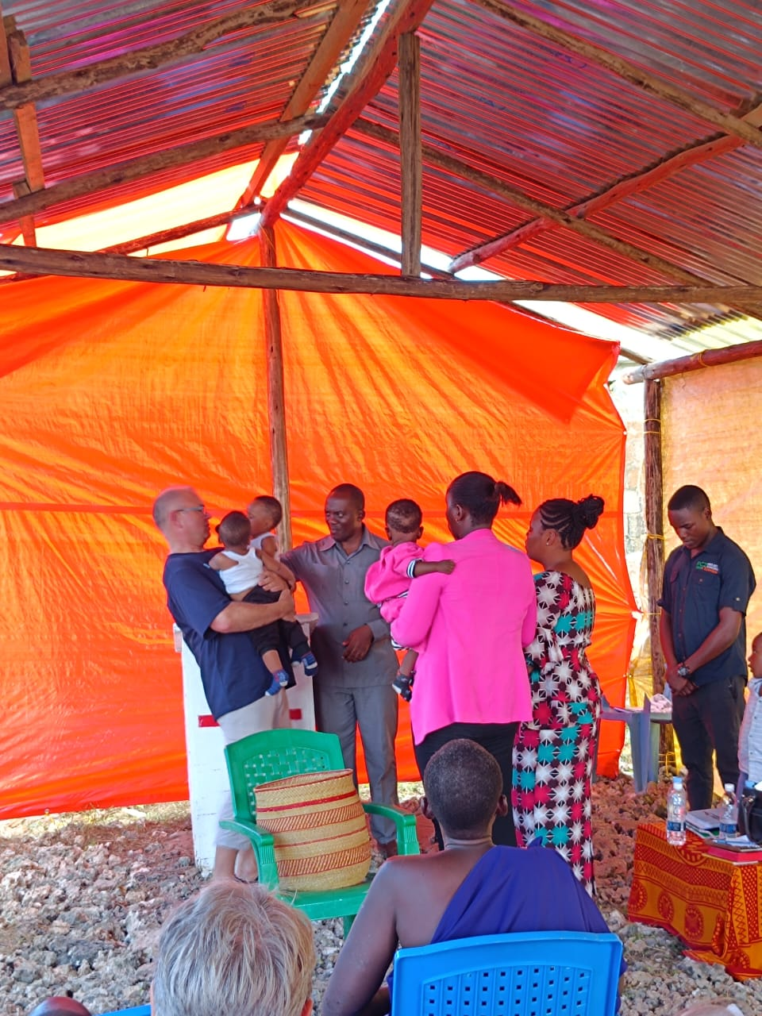
The Current State of Church in Nungwi
Pastor Bernt blessing little children.

Slide 31
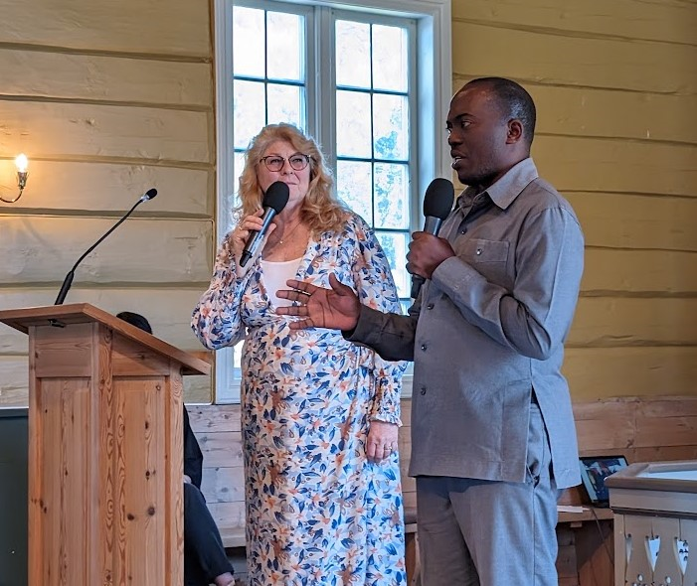
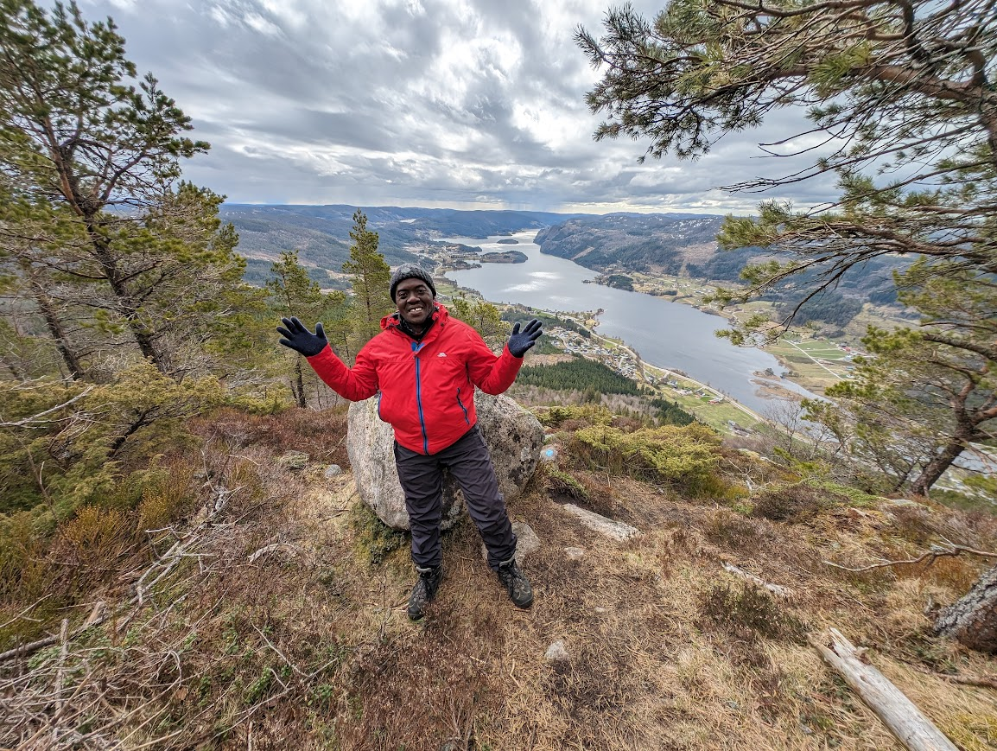
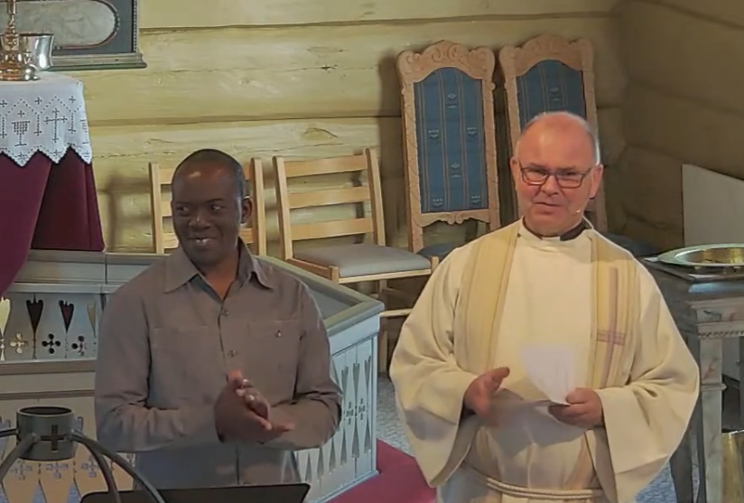
Eikenbesøk April 2024

Slide 32
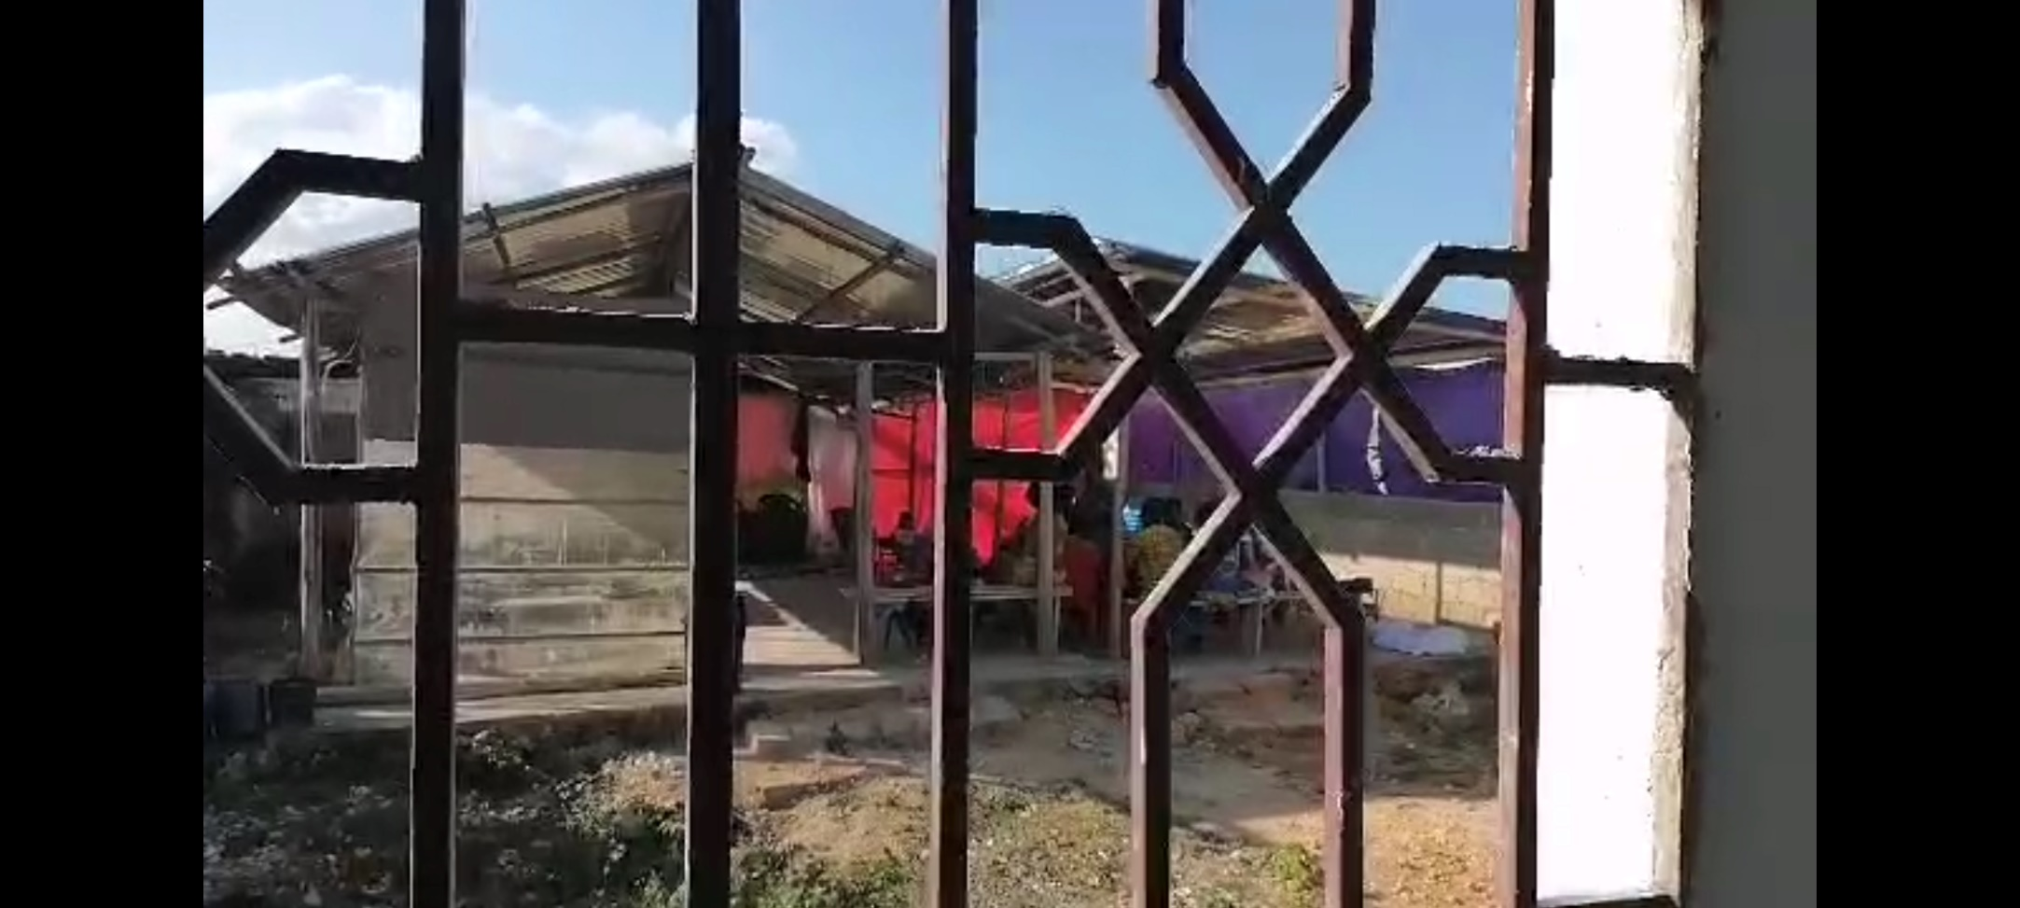
The Current State of Church in Nungwi
Bygningen I dag – med hjelp av vår støtte

Slide 33
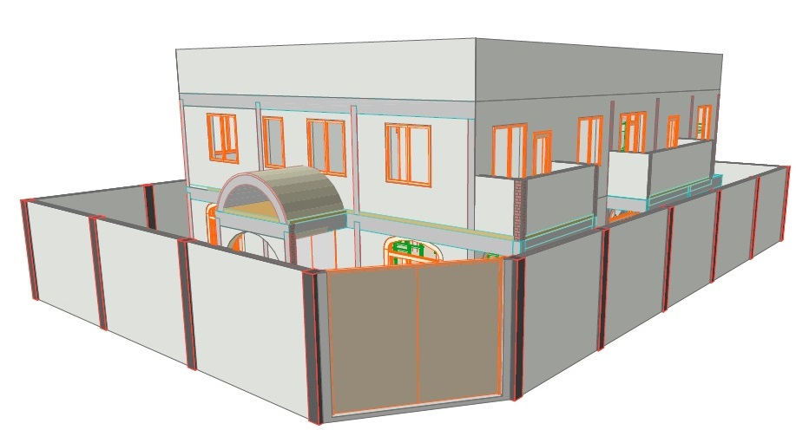
Drømmen om et fullverdig kirkebygg

